Slide 1
RaboDeToro-hub-1
Juan Antonio Moreno Moguel
Mario Reyes Apresa
Paula Sánchez Gómez
Virginia Mesa Pérez
Paula Suárez Linares
Jose Maria Morgado Prudencio

Slide 2
Introducción
Nuestro proyecto RaboDeToro-hub1 se va a basar en los bloques “Dataset” y “Explore”, para ello desarrollaremos los siguientes WorkItems:
Fakenodo
Create Communities
UVL Editor
Improve Search
Remember my password
View user Profile

Slide 3
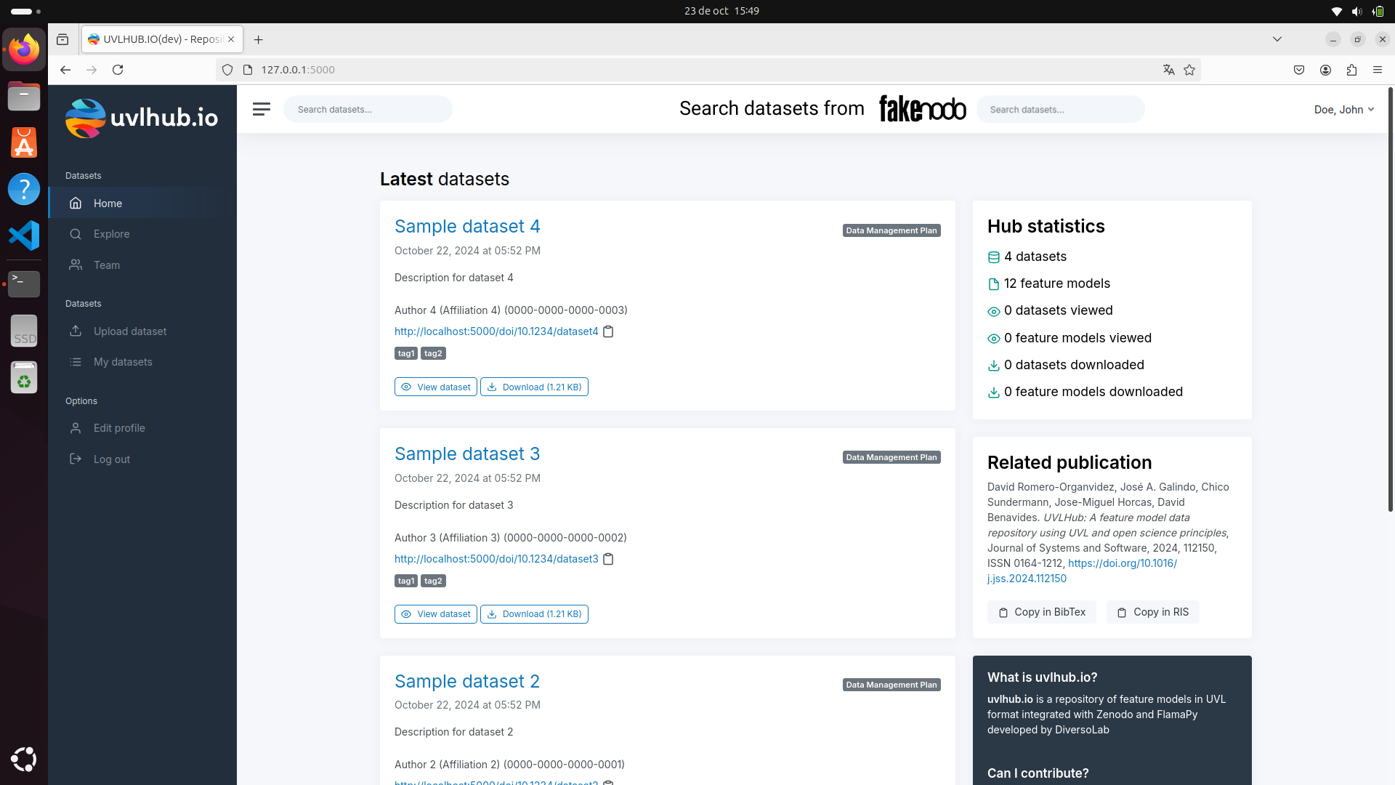
Fakenodo
Podremos buscar datasets de la API que nos ofrece fakenodo.

Slide 4
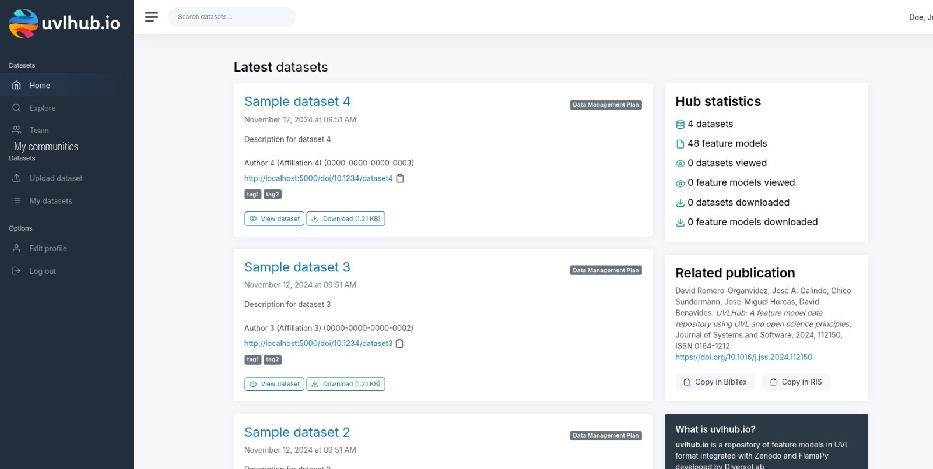
Create Communities
En este WI se pretendera crear una comunidad que mantendra mejor informados a los usuarios que pertenezcan sobre los datasets del resto de usuarios de la comunidad

Slide 5
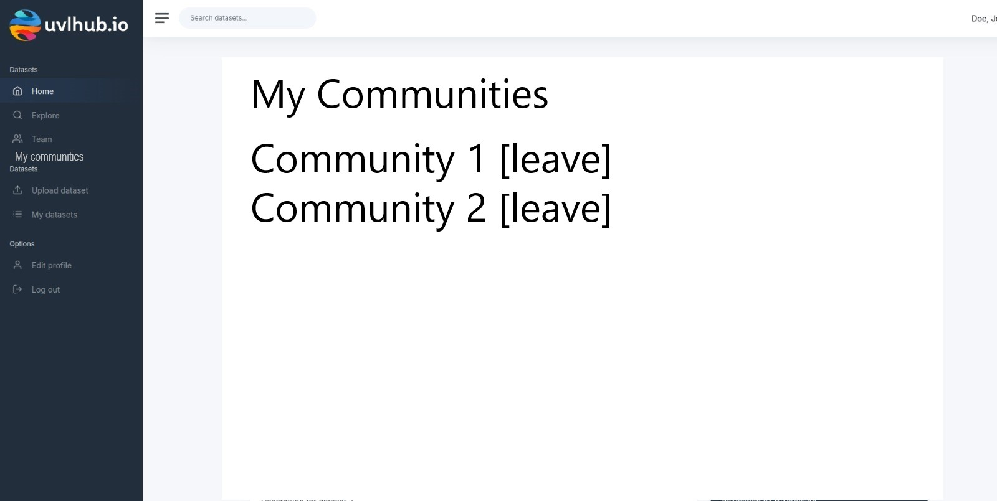
Create Communities
En este WI se pretendera crear una comunidad que mantendra mejor informados a los usuarios que pertenezcan sobre los datasets del resto de usuarios de la comunidad

Slide 6
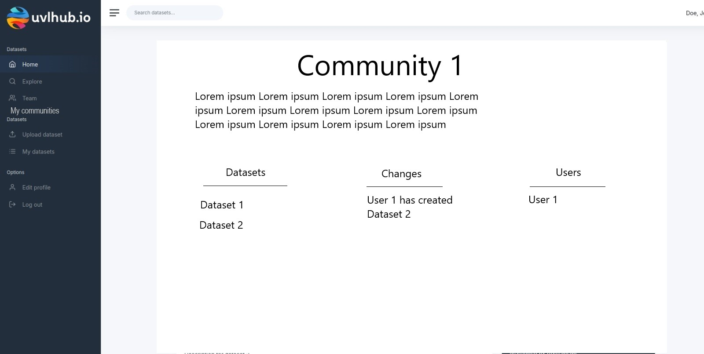
Create Communities
En este WI se pretendera crear una comunidad que mantendra mejor informados a los usuarios que pertenezcan sobre los datasets del resto de usuarios de la comunidad

Slide 7
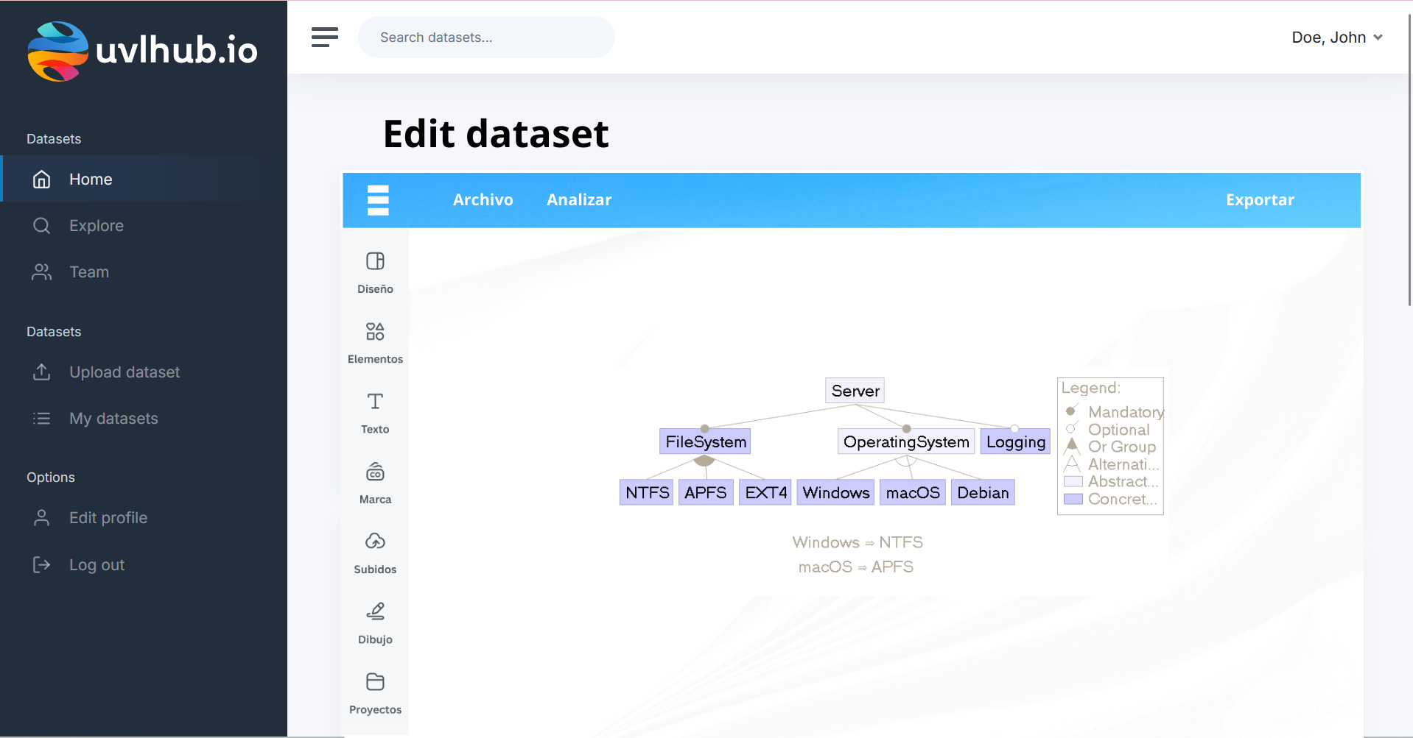
UVL Editor
Como usuario, quiero tener un editor UVL en modo gráfico para exportarlo y/o pasarlo a un analizador.

Slide 8
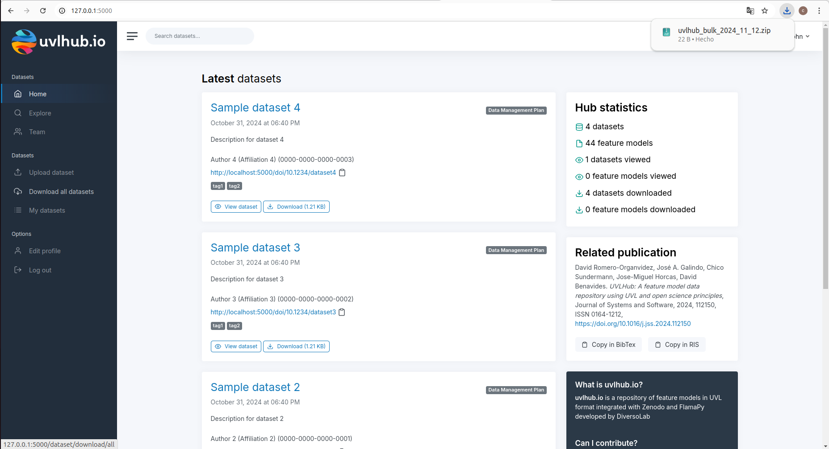
Download All Datasets
Como usuario logueado, quiero un botón que descargue todos los datasets con todos los modelos y en todos los formatos.

Slide 9
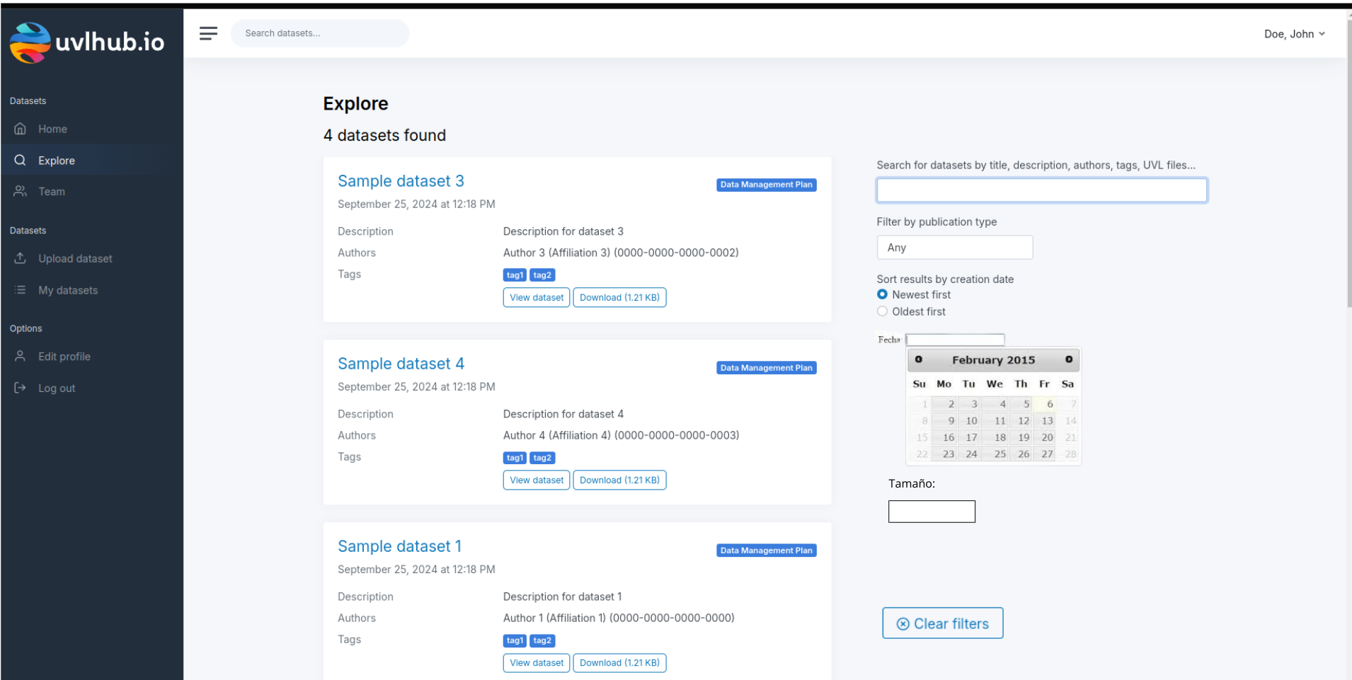
Improve Search
Para optimizar la funcionalidad de búsqueda en nuestra aplicación, proponemos implementar incluir filtros avanzados según diferentes criterios, como fecha o tamaño de fichero.

Slide 10
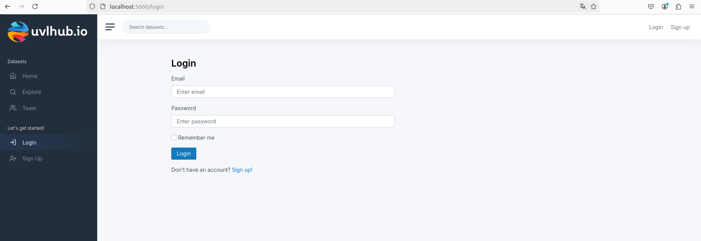
Remember my password
Como usuario de la aplicación, quiero poder recordar mi contraseña.

Slide 11
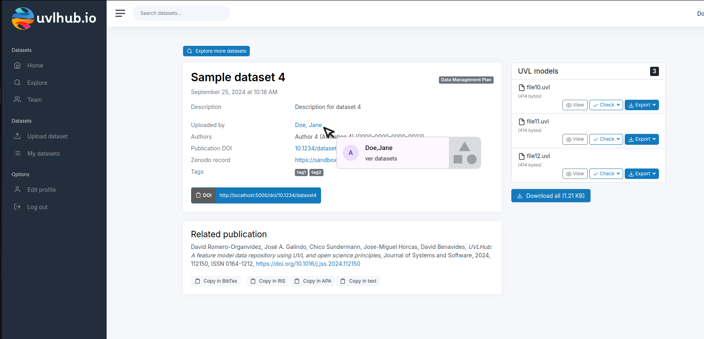
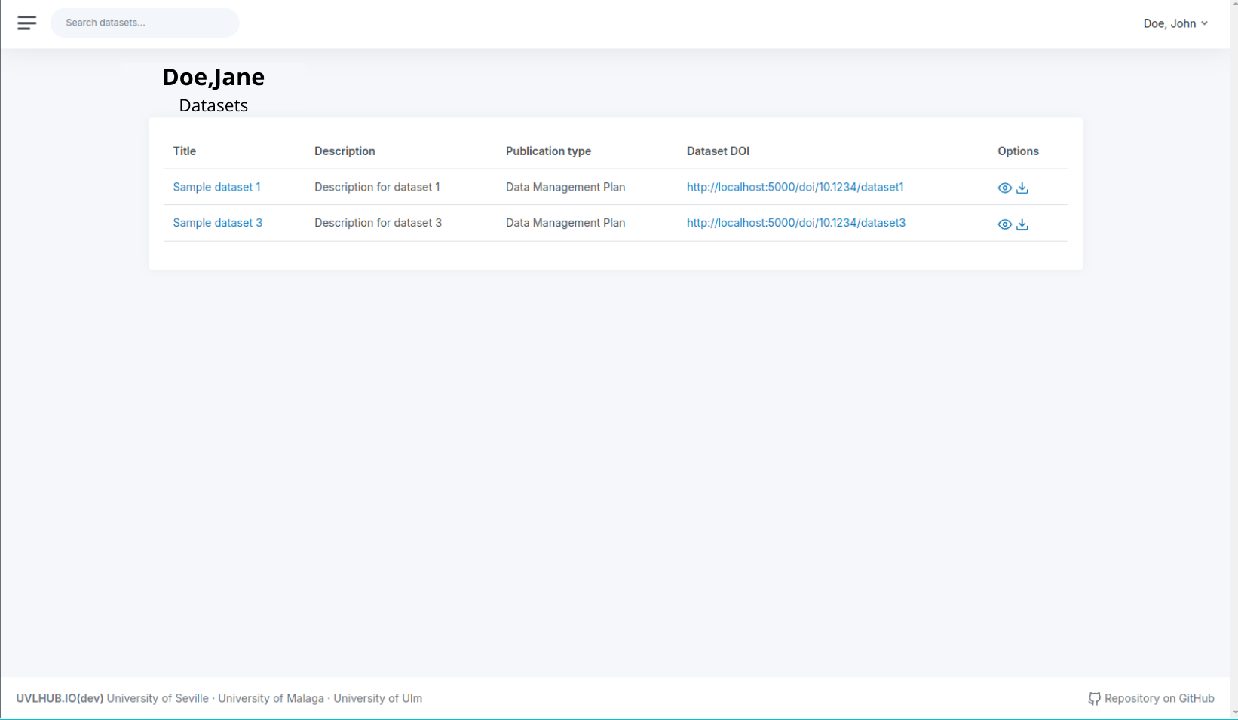
View user profile
Como usuario, quiero poder hacer click en el perfil de otro usuario de la aplicación para ver sus datasets subidos.

